Slide 1
Lógica de Programação - Java
SERVIÇO NACIONAL DE APRENDIZAGEM COMERCIAL
CURSO DE PROGRAMADOR DE SISTEMAS
Prof. MSc. Wei Lin
RIO DO SUL, AGOSTO/2021

Slide 2

Revisão
Github
Forma 1:
-Criar um repositório novo
-Clonar para uma pasta local
git clone *link
-Criar branch ‘Main’
git branch –M main
Forma 2:
-Um repositório existente
-Clonar para uma pasta local
git clone *link
-Pasta completo
-Entra nessa pasta

Slide 3
Revisão
Github
Forma 1 e 2:
-Transferir os arquivo
git add .
git commit –m “comentario”
git push –u origin main
git pull

Slide 4
Revisão
Github
Forma 3:
-Criar um repositório novo
-Criar ‘git local’
git init
-Sincronizar o repositório
git remote add origin *link
git branch –M main
git pull origin main

Slide 5
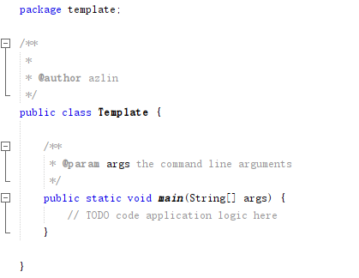
Revisão
Estrutura de codigo

Slide 6
Revisão
Comentario

Slide 7

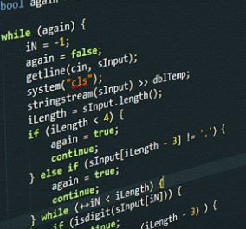
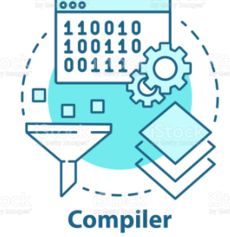
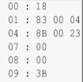

Linguagem Java
Programador
Codigo fonte
Compilador
Byte Code Java
Interpretador de codigo

Slide 8
Nomenclatura do Java
JDK – JAVA Development Kit
SDK – Software Devlopment Kit
JRE – Java Runtime Enviroment
JVM (Java Virtual Machine) e Bibliotecas

Slide 9

Java SE or Java Standard Edition
Java SE (core java) é para o desenvolvimento de aplicativos independentes. É básico. Fornece bibliotecas Java básicas e conceitos como OOPS, tratamento de exceções, mecanismo de threading, coleções, etc. Essas coisas serão usadas mesmo quando você estiver escrevendo um aplicativo da web (J2EE)

Slide 10

Java EE or Java Enterprise Edition
Java EE é para o desenvolvimento de aplicativos baseados na web (cliente-servidor). Inclui tecnologias como Servlets, JSP, EJB, JDBC etc.

Slide 11
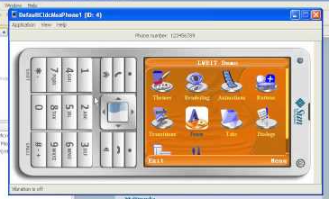
Java ME or Java Micro Edition
Java ME é usado para microdispositivos e desenvolvimento integrado, como telefone celular, sensores, microcontrolador, decodificadores de TV etc.

Slide 12
Estrutura do codigo

Slide 13
Estrutura do codigo Java:
Todo programa do netbeans tem uma classe principal, de mesmo nome que o projeto
E método Main
Basicamente: classe é um pequeno programa
Um subsistema (pacote) contém vários pequenos programas (classes)
Um sistema (projeto) contém vários subsistemas (pacotes)
Dica: Template Val = new Template();

Slide 14
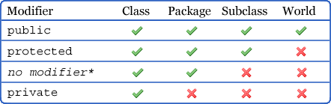
Estrutura do codigo Java:
Projeto – MS Office
Pacote – Word
Classe – Documento
Método - Escrever
Public, Private e Protected

Slide 15

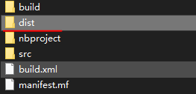

Executável->Diretorio

Slide 16
Variavel int e string
System.out.println - Insere uma nova linha, deixando o marcador posicionado na linha abaixo.
System.out.print - Mantém o cursor na mesma linha. Geralmente são utilizadas sequências de escape para pular uma linha.
System.out.printf - Especifica o formato da entrada do tipo de valor, que deve ser o mesmo tipo de dados apontado na instrução. Se possuir alguma dúvida verifique a tabela acima dos tipos de dados que podem ser usados.

Slide 17
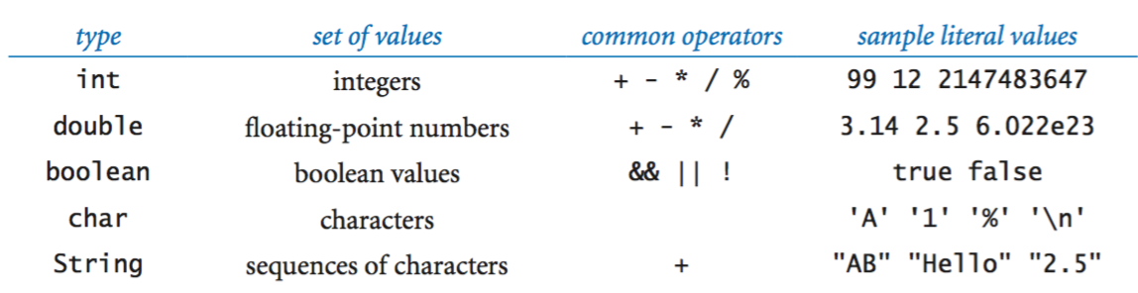
Variavel int e string
%d representa números inteiros
%f representa números floats
%2f representa números doubles
%b representa valores booleanos
%c representa valores char
Notes:
Float precisao simple 32 bits – 1,40239846*10^-46 a 3,40282347 *10^38
Double precisao dupla 64 bits – 4,94065645841246544*10^-324 a 1.79 *10^308

Slide 18
Sequência de escape
\n Nova linha. Posiciona o cursor de tela no início da próxima linha
\t Tabulação horizontal. Move o cursor de tela para a próxima parada de tabulação.
\r Posiciona o cursor da tela no início da linha atual - não avança para a próxima linha. Qualquer saída de caracteres gerada depois de algum retorno já gerado é sobrescrito os caracteres anteriores gerados na linha atual.
\\ Barras invertidas. Utilizada para imprimir um caractere de barra invertida.
\” Aspas duplas. Utilizada para imprimir um caractere de aspas duplas. Exemplo, System.out.println(“\”aspas\””); exibe “aspas”

Slide 19
Variavel int Array e Logica IF/Else
Int[] ListNum = [10, 6, 8, 9];
if(condição){
instruções;
}
if(condição){
instruções;
}
else{
instruções;
}

